Slide 1
L’ARCHITECTURE DE TERRE
Les kasbahs du Maroc

Slide 2
QU’EST-CE QUE L’ARCHITECTURE DE TERRE?
L’expression « architecture de terre » désigne l’ensemble des édifices maçonnés en terre crue. Le matériau de construction que l'on nomme béton de terre, boue séchée, terre battue, pisé, torchis, adobe (mot d'origine arabo-hispanique adopté en américain) est employé depuis au moins dix mille ans. Il a servi à construire les premières villes connues. Aujourd'hui, le tiers de l'humanité, peut-être davantage, vit dans des habitats de cette sorte. Des palais, des fortifications, des villes entières bâtis en pisé défient les siècles, s'ils sont annuellement entretenus. Laissés sans soin, ils fondent sans qu'en subsiste la moindre trace.

Slide 3
APERÇU HISTORIQUE ET GEOGRAPHIQUE :
La construction en terre est demeurée courante dans toute l'Europe, urbaine et rurale, jusqu'au XXe siècle et, en France même, jusqu'aux années 1930.
Dans les pays du Tiers-Monde, hors des forêts équatoriales où l'on construit tout en charpente et en vannerie, le pisé était encore récemment utilisé par tous, riches et pauvres. Les seigneurs d'Arabie ou du Sahara vivaient dans leurs palais de torchis un luxe raffiné, et les sultans du Maroc ne manquaient pas d'édifier en terre des mosquées importantes (Tinmal), ou l'enceinte de leurs villes impériales. Malheureusement la diffusion des matériaux modernes a, comme ailleurs, peu à peu dévalorisé les constructions de terre.

Slide 5
CARACTÈRES ARCHITECTURAUX
Les différents types de constructions en terre

Slide 6
EN CHINE
Les maisons rondes montrées ci-dessus sont de vastes bâtiments collectifs ouverts sur une cour et fermés sur l’extérieur dans lesquels vivent les communautés rurales Hakka.

Slide 7
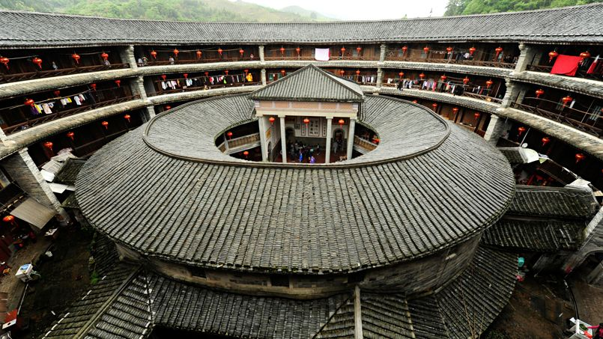

Slide 8
AU YÉMEN
Ces immeubles citadins de sept à dix étages séparés par des ruelles étroites sont l’un des meilleurs exemples d’urbanisme rigoureux fondé sur le principe de la construction en hauteur. La ville de Shibam est aussi connue comme la plus ancienne cité gratte-ciel du monde.

Slide 9
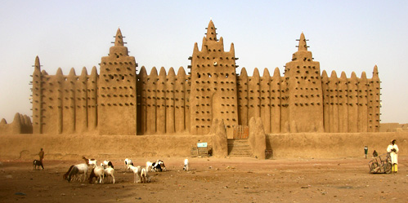
AU MALI
La mosquée de Djenné est le plus grand édifice au monde construit en terre crue. Des branches de palmiers ont été incluses dans la maçonnerie pour réduire les risques de fissures.

Slide 10
AUX ÉTATS-UNIS
Ces maisons juxtaposées constituent des villages amérindiens appelés Pueblos, construits soit en pierre et alors en adobe. La majorité de ces villages se trouvent dans le Rio Grande et en Arizona.

Slide 11
Les constructions en terre crue sont maintes et variées. On compte celles en Égypte, en Syrie, les agglomérations de mille coupoles ainsi qu’au Pérou, plusieurs grandes églises baroques du XVIIIe siècle. Cependant, deux archétypes, sans doute les plus accomplis, résument l'ensemble des traits originaux de l'architecture de terre. Ce sont : la kasbah (château fort) des vallées présahariennes du Maroc, parfois immense et somptueuse comme celle des princes Glaoui à Telouet, malheureusement abandonnée à la ruine, et la case obus des tribus Mousgoum du Cameroun. Toutes deux expriment avec force comment, des contraintes imposées par l'utilisation du béton de terre, furent tirés peu à peu des effets architecturaux spécifiques.

Slide 12
CASE OBUS ( MOUSGOUM – AFRIQUE CENTRALE)
Les cases obus tirent leur nom de leur forme conique, striée de nombreuses cannelures qui servent à la fois d’échafaudage pendant la construction, de contreforts et de système d’évacuation des eaux. Habitat typique des tribus Mousgoums, il à disparut au profit des cases rondes ordinaires.

Slide 13
LA KASBAH
Exemple détaillé de l’architecture de terre

Slide 14
QU’EST-CE QU’UNE « KASBAH »?
Le terme casbah (al-kasaba en arabe) désigna à l'origine, dans l'Occident musulman, le cœur d'un pays ou d'une ville. Très tôt il est utilisé pour un « château fortifié », résidence d'un pouvoir au centre d'une région ou d'une cité.

Slide 15
RÔLES DE LA KASBAH
La kasbah servait d’abri défensif grâce à ses murs d’enceinte et sa position dominante (généralement au dessus d’une colline).
Elle fait partie d’une structure hiérarchique politico-sociale des groupes présahariens.
Elle servait de refuge au gouvernement
Ou d’habitat seigneurial (pour les haut-placés).

Slide 16
POURQUOI CONSTRUIRE UNE KASBAH EN TERRE?
L’utilisation de la terre crue précisément (à cause de plusieurs facteurs tels que le manque de forêts et d’arbres pour la construction dans le désert)est un exemple judicieux de l’adaptation des présahariens à leur milieu naturel, dans le sens où :
La terre crue est présente en forte quantité, disponible sur le site de construction –ce qui permet une économie de transport- et n’a pas de valeur .
Elle est malléable facilement à l’état plastique d’où la diversité des formes et des décors obtenus avec des outils limités et en un temps réduit.
Son extraction et sa mise en œuvre ne font appel qu’à peu d’outils (une houe, une pioche et des couffins en tiges du palmier).
Son utilisation effective dans la construction nécessite peu d’énergie parce
qu’utilisée à l’état cru ne consomme pas de bois de la chauffe.

Slide 17
A L’INTÉRIEUR DE LA KASBAH (DÉCORATION)
Jardin intérieur
Au centre de la kasbah, existent des petites ruelles fraîches, abritées du soleil par une toiture de troncs de palmiers, de lauriers roses et de roseaux.

Slide 18
Les portes
les portes donnant sur la rue peuvent être en bois de palmier pour les familles modestes et en bois d’abricotier pour les familles plus aisées.

Slide 19
Les fenêtres
Les fenêtres sont protégées par des grilles en fer; il s’agit en effet d’une tradition qui permet aux femmes de regarder au dehors sans être vues.

Slide 20
Les motifs
Les parties supérieures de la Kasbah sont généralement décorées de motifs géométriques semblables à ceux qu’on trouve sur les tapis et les bijoux.

Slide 21
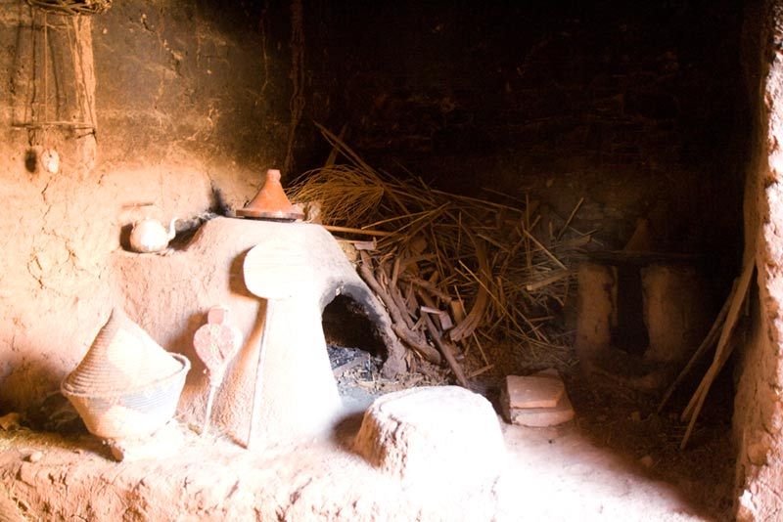
Couloir d’une Kasbah
Four d’une Kasbah

Slide 22
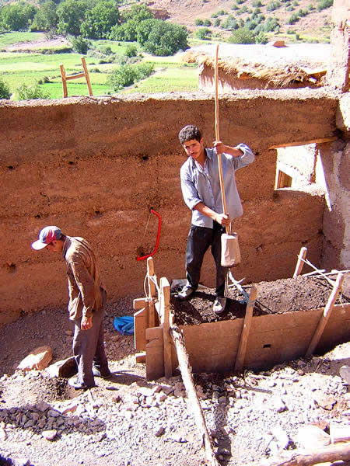
SYSTÈME DE CONSTRUCTION : LE PISÉ
TECHNIQUE
Le système de construction habituel de toutes les kasbahs est le pisé. Cela consiste à entasser la terre humidifiée, sans paille, dans un coffrage en bois, les travaux étant dirigés par un maâlem (maître artisan) qui dame la terre avec un pilon en bois afin de lui donner une certaine consistance.

Slide 23
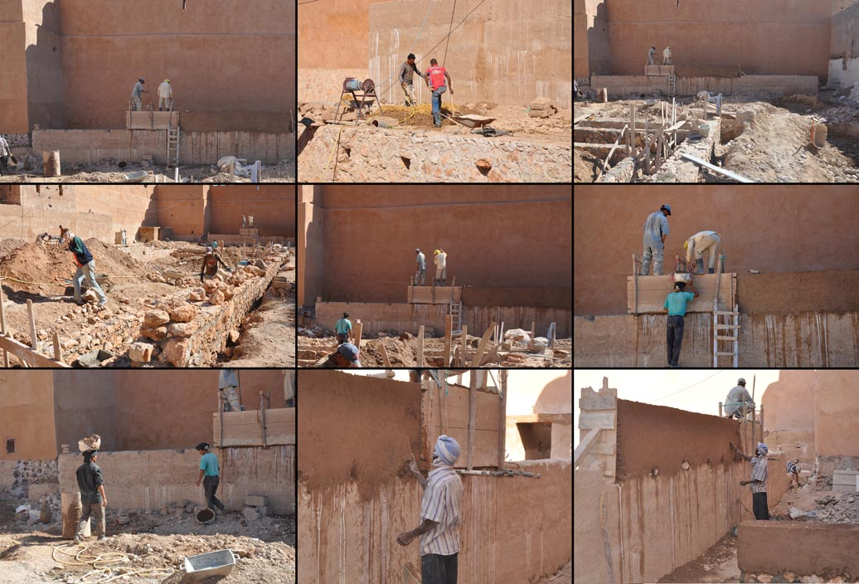

Slide 24
Un mur de pisé :
Ce travail effectué, un pan de mur est élevé, puis l’on retire le coffrage et les bâtons qui le soutenaient laissant des trous caractéristiques des constructions en pisé. Un apprenti du maâlen s’occupe alors du revêtement des murs les recouvrant d’une terre tamisée et mélangée avec de la paille.

Slide 25
LA KASBAH D’AMERDIL (SKOURA)

Slide 26
Skoura est une importante palmeraie de 25 km², située à40 km de Ouarzazate dans le Sud du Maroc. C'est l'une des rares palmeraies du pays encore habitée et cultivée. On y recense environ trente mille habitants et cent trente huit mille palmiers. La population y est arabe. Skoura dans la vallée du Dadès est une vaste oasis. La Kasbah d'Amerhidil se trouve en retrait de la route principale ; il faut prendre une piste sur quelques centaines de mètres pour la gagner. Il y a deux entrées principales annoncées. L'entrée de droite permetde visiter la Kasbah avec ses quatre tours et son puits de lumière. L'intérieur a été restauré et sécurisé, mais on sent "l'authentique" avec des objets patrimoniaux, tandis que la seconde partie, comporte un "hôtel" et un musée. C'est davantage le ksar attenant à la kasbah avec une restauration plus modernisée.

Slide 27
SAMIA AACHIQ – RABIAA SBAI
LYCÉE YOUSSEF BEN TACHFINE
2013-2014 AGADIR

